Slide 1


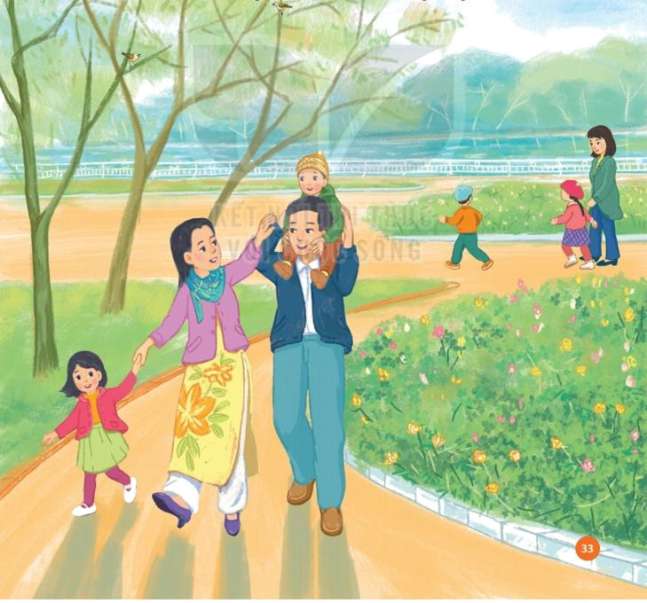

Chào mừng các em
đến với tiết âm nhạc

Slide 2
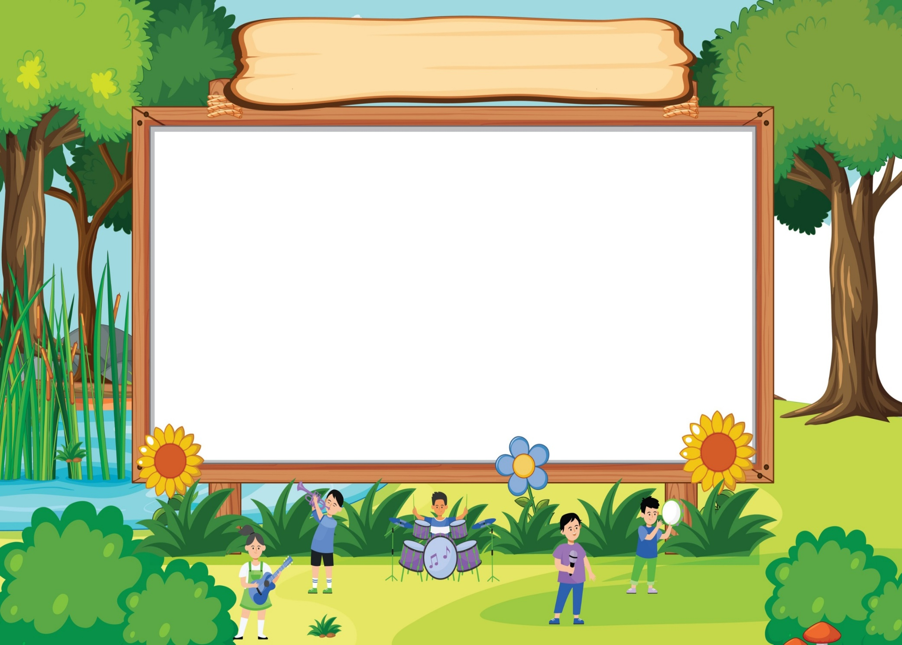


Ô CHỮ VUI NHỘN
H |  | A |  | A | M |  |  | X |  | A | N
H | O | A | L | Á | M | Ù | A | X | U | Â | N

Slide 3



KHỞI ĐỘNG
Trò chơi: Tôi trước bạn sau
+ GV đọc nốt Đô
- HS sẽ đọc các nốt kế tiếp đi lên: Rê-Mi-Pha-Sol-La
+ GV đọc nốt La
- HS sẽ đọc các nốt kế tiếp đi xuống : Sol-Pha-Mi-Rê- Đô

Slide 4




ÔN TẬP BÀI HÁT:
HOA LÁ MÙA XUÂN
ĐỌC NHẠC:
BÀI SỐ 3

Slide 5

ÔN TẬP BÀI HÁT
HOA LÁ MÙA XUÂN
Hoàng Hà

Slide 6



Hát gõ đệm theo phách

Slide 7
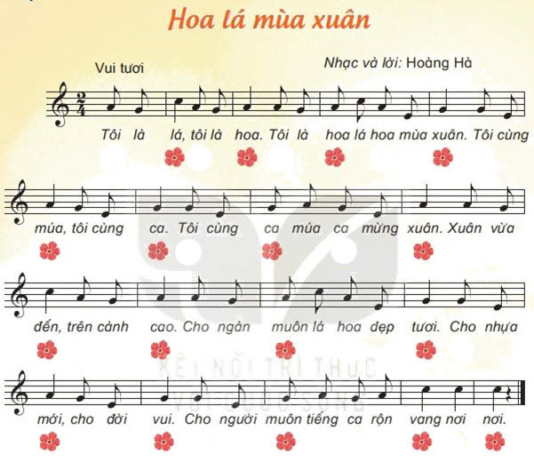
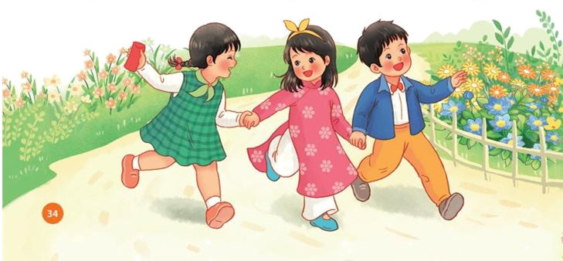
Hát kết hợp gõ nhịp

Slide 8

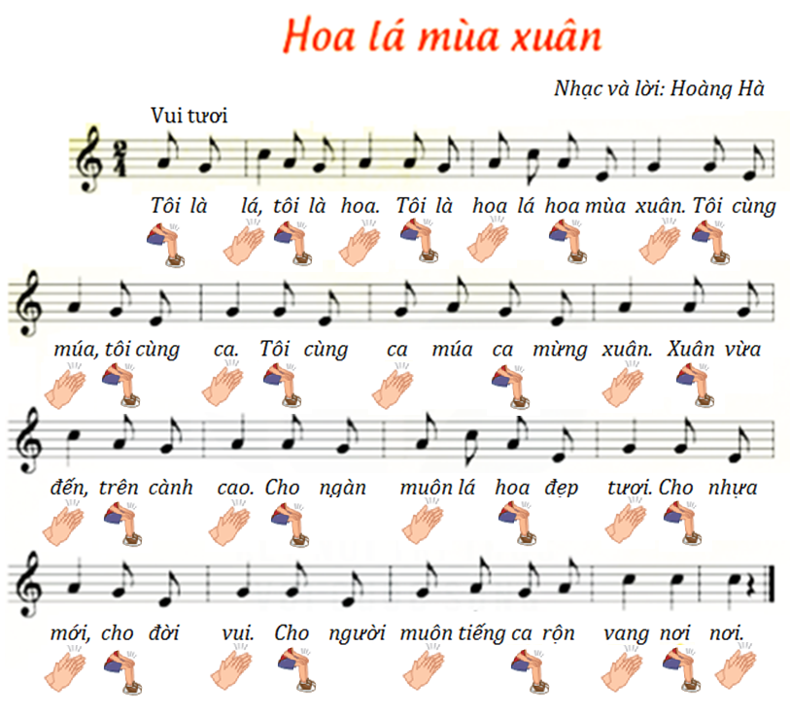

Slide 9


BÀI SỐ 3

Slide 10
Đọc mẫu và HD HS đọc cao độ 6 nốt
Đồ-rê-mi-pha-sol-la

Slide 11
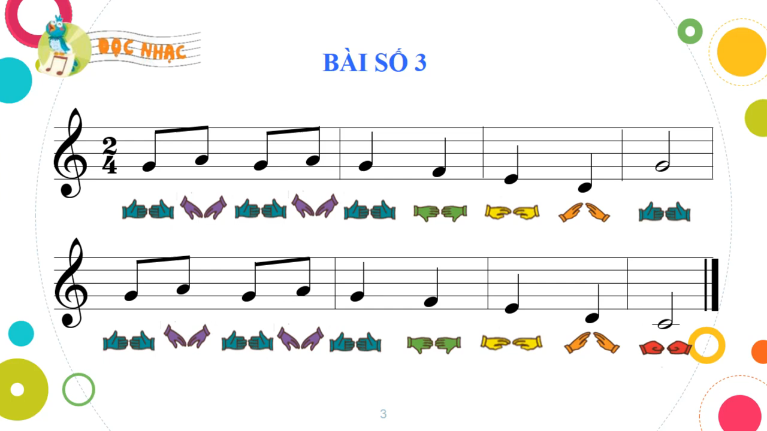
NGHE ĐỌC MẪU
Notes:
GV NÓI TRƯỚC, nhạc chạy sau, video cho đứng im .

Slide 12
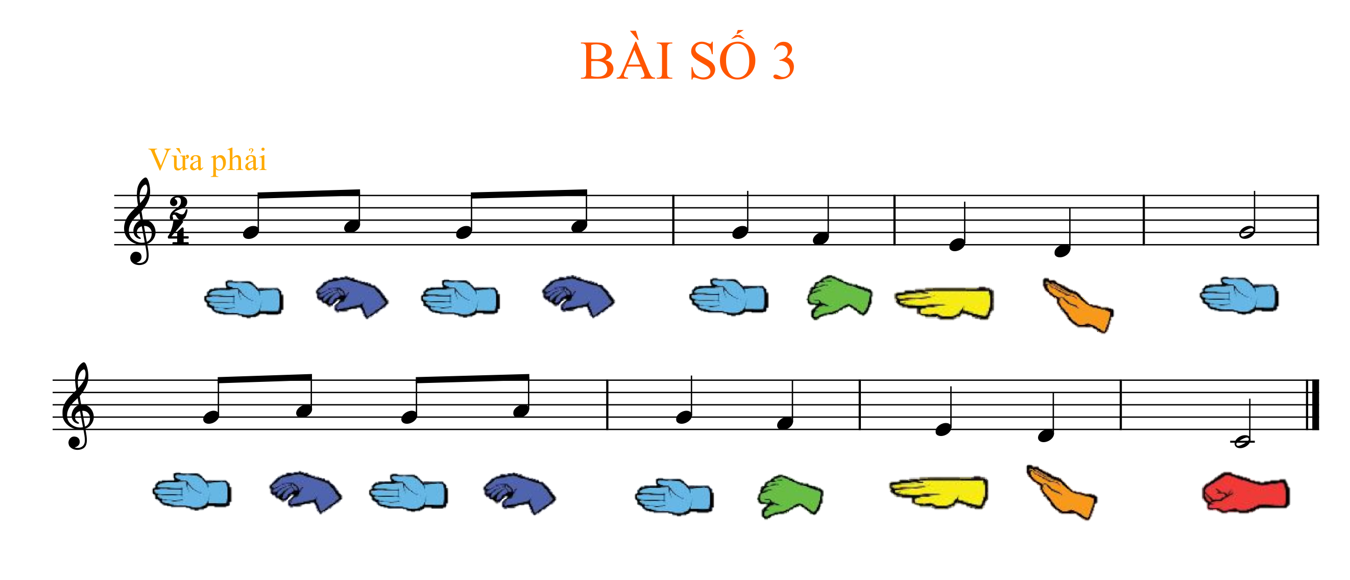
ĐỌC TÊN NỐT

Slide 13
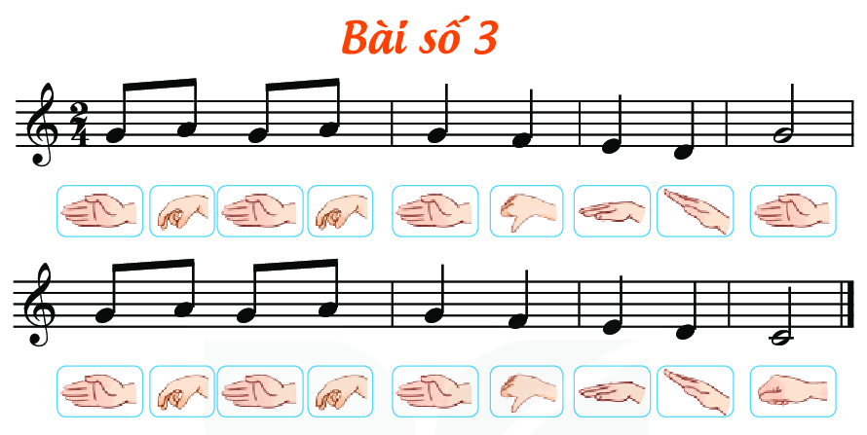

TẬP ĐỌC TỪNG CÂU
CÂU 1

Slide 14
TẬP ĐỌC TỪNG CÂU
CÂU 2

Slide 15
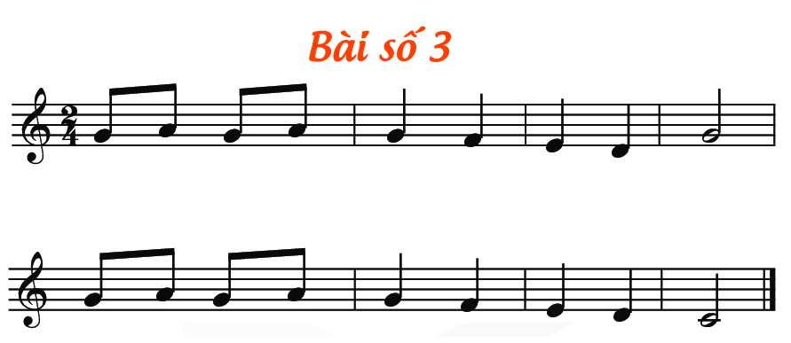
ĐỌC NHẠC CẢ BÀI

Slide 16
ĐỌC NHẠC THEO KÍ HIỆU BÀN TAY

Slide 17

ĐỌC NHẠC KẾT HỢP GÕ PHÁCH

Slide 18


Giáo dục-củng cố-dặn dò

